Slide 1
RRDtool for
SAM-FS Monitoring
Tobias Oetiker
OETIKER+PARTNER AG
http://www.oetiker.ch

Slide 2
Montag Morgen

Slide 3
8 Uhr

Slide 4
Ich lese meine Mail

Slide 5
Riiing!

Slide 6
Chef ruft an!

Slide 7
Chef, so früh?

Slide 8
OETIKER!
Der Server ist wieder mal voll heute morgen. Ich möchte noch meinen Laptop sichern. Mein Flieger geht in 90 Minuten. Ich hatte mich wirklich auf ihre Infrastruktur verlassen. Das ist eine Riesenenttäuschung. Das muss sich ändern. Wenn ich zurück komme will ich einen detaillierten Plan sehen wie sie gedenken diesen sch*** zu beheben.

Slide 9
Der

Slide 10
Chef

Slide 11
ist

Slide 12
in 3 Tagen

Slide 13
zurück

Slide 14
OH

Slide 15
MY

Slide 16
GOD!

Slide 17
Die Therapie

Slide 18
hat nichts gebracht

Slide 19
der Albtraum

Slide 20
ist

Slide 21
zurück!

Slide 22
durchatmen

Slide 23
organisieren

Slide 24
Vorgehen:
Daten sammeln
Flaschenhals identifizieren
Problem beheben

Slide 25
das wäre zu einfach!

Slide 26
noch mal

Slide 27
Vorgehen:
Daten sammeln
Flaschenhals identifizieren
Problem präsentieren
Lösung vorschlagen
Finanzierung sicherstellen
Lösung umsetzen
Problem beheben.

Slide 28
mein Vorschlag

Slide 29
muss

Slide 30
nachvollziehbar

Slide 31
und

Slide 32
verständlich

Slide 33
sein.

Slide 34
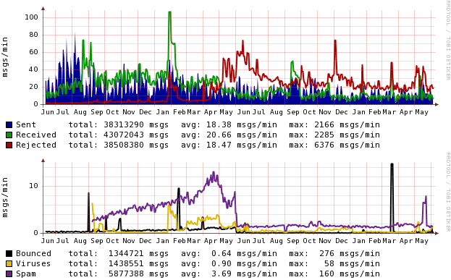
greylisting eingeführt - spam drastisch reduziert
greylisting eingeführt - spam drastisch reduziert

Slide 35
rrdtool hilft

Slide 36
Benutze
RRDtool.
Behalte die Initiative.
Lass Deinen Chef gut aussehen.
Alles gleichzeitig …

Slide 37
Ein Bild

Slide 38
sagt

Slide 39
mehr

Slide 40
als

Slide 41
1’000 Worte.

Slide 42
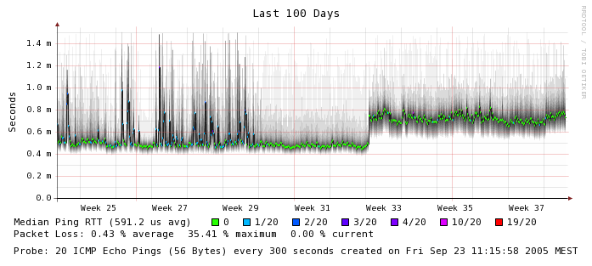
NET NG eingeführt – Latenz nur unwesenlich erhöht

Slide 43
Bleibt

Slide 44
die Frage:

Slide 45
Was kann denn dieses RRDtool
?

Slide 46
also

Slide 47
RRDtool kann
Daten sammeln
& präsentieren

Slide 48
RRD ist die

Slide 49
Round
Robin
Database

Slide 50
Daten einfach abfüllen

Slide 51
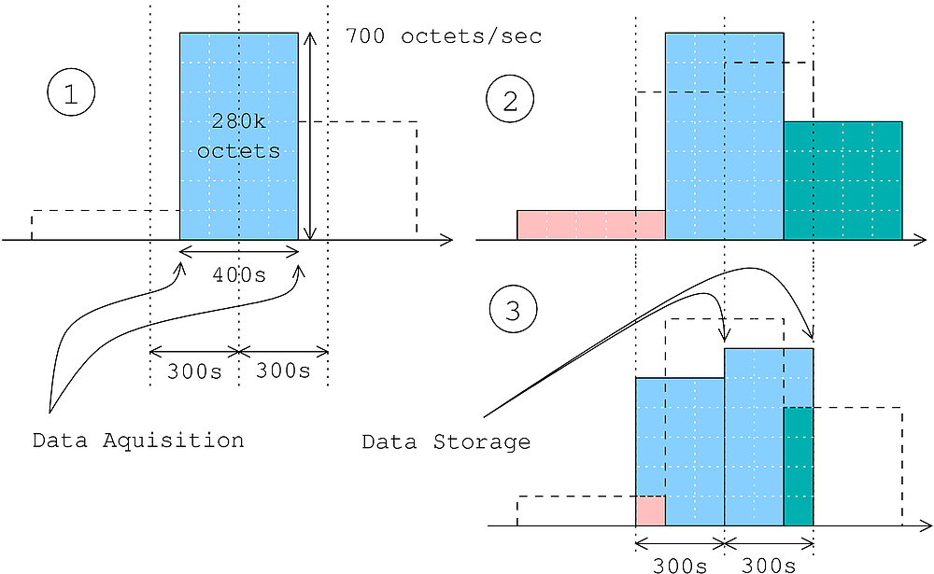

Slide 52
rrdtool update x.rrd N:2.3

Slide 53
RRDtool ist eine
Datenbank mit mehreren rotierenden Speichern mit fixer Grösse.

Slide 54
„fixe Grösse“

Slide 55
das heisst

Slide 56
nie mehr Diskprobleme wegen Monitoring Daten!

Slide 57
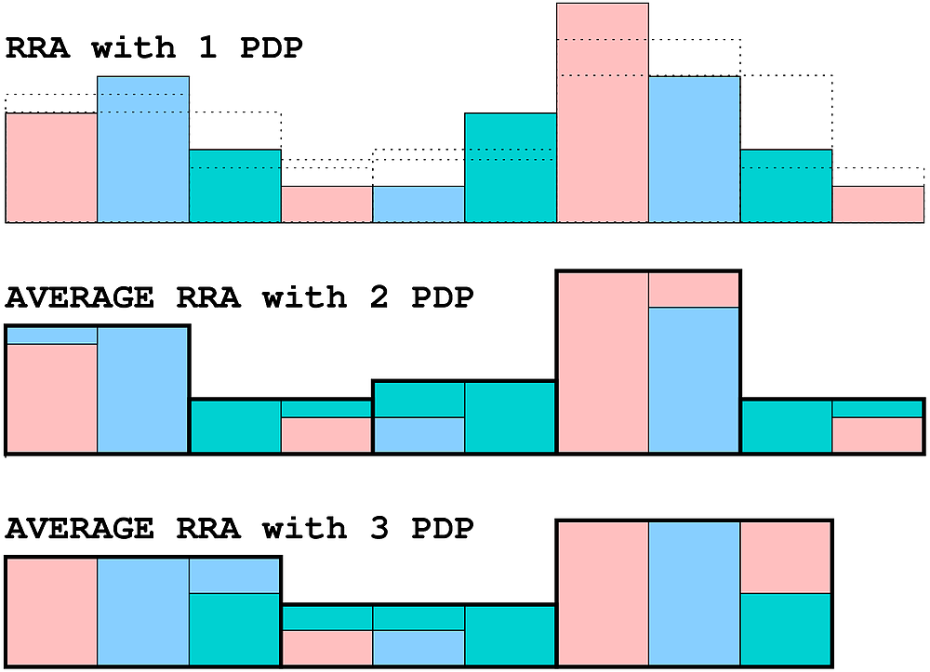

Slide 58
Je älter die Daten,
Je weniger interessant

Slide 59
alte

Slide 60
Daten

Slide 61
fliegen

Slide 62
raus

Slide 63
RRDtool ist schnell

Slide 64
Hunderte von
Updates pro Sekunde

Slide 65
alles

Slide 66
wunderbar.

Slide 67
Verkaufen kann

Slide 68
das

Slide 69
aber

Slide 70
niemand.

Slide 71
Visualisierung

Slide 72
macht die Daten verständlich.

Slide 73
Layout

Slide 74
Anti-Aliasing

Slide 75
Alphatransparenz

Slide 76
PNG

Slide 77
EPS

Slide 78
PDF

Slide 79
SVG

Slide 80
TrueType Schriften.

Slide 81
.

Slide 82
Wenige

Slide 83
Zeilen

Slide 84
Code

Slide 85
rrdtool \
graph \
file.png \
DEF:x=my.rrd:in:AVERAGE \
LINE1:x#ff0000:Input

Slide 86
Erzeugen so was …

Slide 87
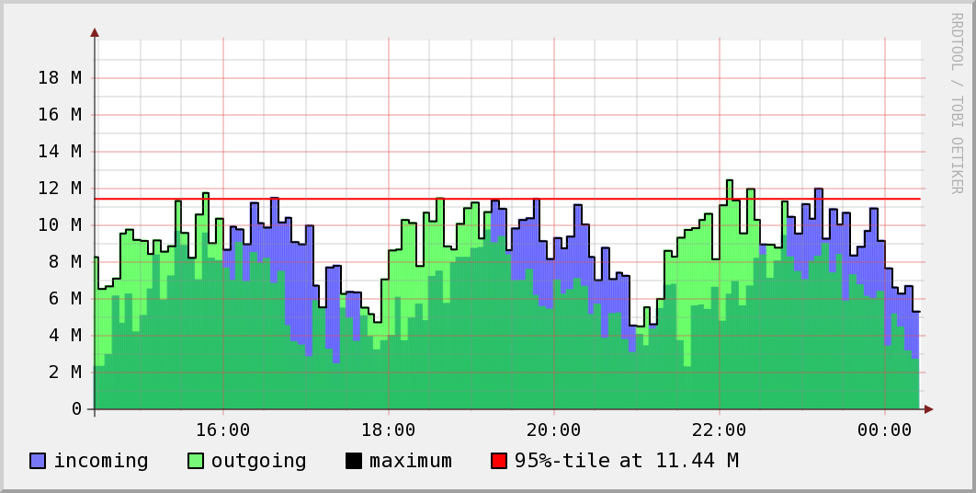

Slide 88
Datenmassage mit RPN
(1,3,+)

Slide 89
rrdtool \
graph \
file.png \
DEF:x=my.rrd:in:AVERAGE \
CDEF:y=x,8,* \
LINE1:y#ff0000:Input8

Slide 90
Einfache Implementierung mit:

Slide 91
Shell Scripts

Slide 92
Perl

Slide 93
Python

Slide 94
TCL

Slide 95
PHP

Slide 96
Ruby

Slide 97
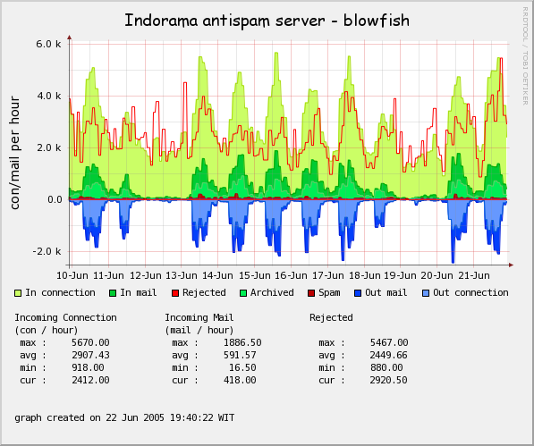

Slide 98
Und

Slide 99
in

Slide 100
Wirklichkeit?

Slide 101
SAM-FS Monitoring?

Slide 102
Was

Slide 103
alle

Slide 104
wissen

Slide 105
wollen!

Slide 106
Wer braucht all den vielen Platz?

Slide 107
Der HSM Server ist riesig

Slide 108
und doch endlich.

Slide 109
sdu sagt was los ist.

Slide 110
Doch

Slide 111
in

Slide 112
der

Slide 113
Panik

Slide 114
geht’s

Slide 115
zu

Slide 116
l a n g .

Slide 117
.

Slide 118
Daten sammeln und speichern …

Slide 119
rrdtool update x.rrd N:2.3

Slide 120
Eine Grafik erzeugen

Slide 121
rrdtool \
graph \
file.png \
DEF:x=my.rrd:in:AVERAGE \
LINE1:x#ff0000:Input

Slide 122
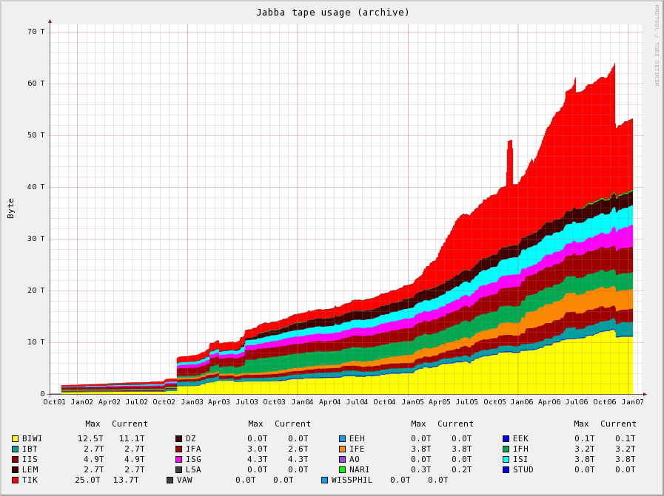

Slide 123
und noch eine

Slide 124
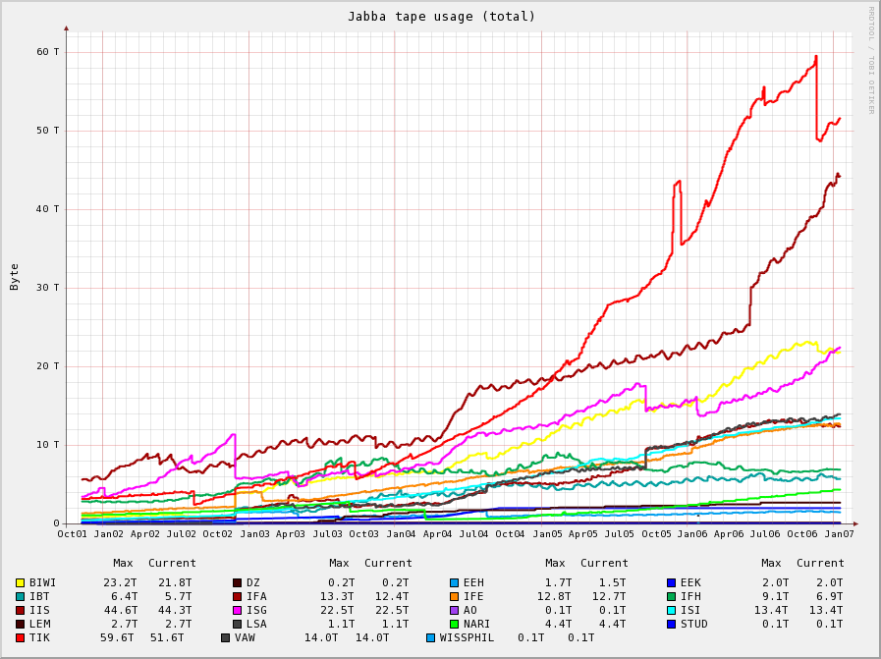

Slide 125
und

Slide 126
plötzlich

Slide 127
ist

Slide 128
klar

Slide 129
mit wem

Slide 130
ich

Slide 131
reden

Slide 132
muss

Slide 133
wenn

Slide 134
die Disk voll ist.

Slide 135
TIK

Slide 136
RRDtool kann noch mehr …

Slide 137
Ein Mailserver …

Slide 138
grosse Verantwortung

Slide 139
muss funktionieren

Slide 140
riesige Logfiles

Slide 141
Logfiles

Slide 142
sind

Slide 143
nicht

Slide 144
sexy

Slide 145
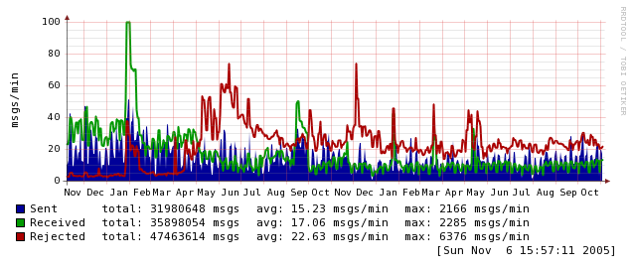
MailGraph by David Schweikert
Was macht mein Mailserver? Trends?
November 2000
300 Zeilen
+Viren, +Spam
Januar 2007
1140 Zeilen
3 Forks

Slide 146
Ein drittes Beispiel

Slide 147
Februar 2001

Slide 148
endlich ADSL

Slide 149
ja, das ist lange her

Slide 150
nur leider

Slide 151
die Performance

Slide 152
war

Slide 153
mies.

Slide 154
Tiscali

Slide 155
glaubt

Slide 156
mir‘s

Slide 157
nicht

Slide 158
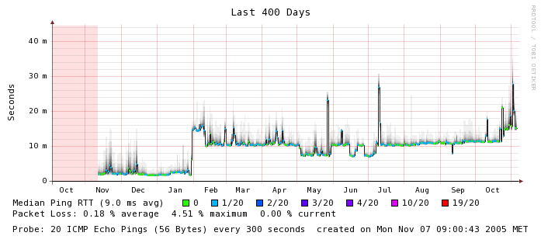
SmokePing von Tobi Oetiker
Mein ADLS-Link funktioniert nicht.
Nov 2001 / 1500 Z.
1 Plug-in
+Alarme, +Graphexplorer
Jan 2007 / 12500 Z.
22 Plug-ins

Slide 159
RRDtool ist …
schnell
leistungsfähig
konfigurierbar
vielseitig
gnu-mässig frei
farbig
transparent
einfach bis komplex
kanten-geglättet
multi-platform
open-source
skript-bar
präsentations-fest
weitverbreitet
… auch für Sie!

Slide 160
Tobias Oetiker
OETIKER+PARTNER AG http://www.oetiker.ch

